Slide 1


Crédit pour les entrepreneuses au Sénégal: Processus & Défis
Stéphane Boyera
SBC4D
stephane@sbc4d.com

Slide 2

Contenu de la Présentation
Contexte et Situation
Catégorisation des entrepreneuses
Défis
Apport potentiel des TIC
Discussions et table ronde

Slide 3

SBC4D: Les TIC pour le développement social et économique
Cabinet de conseil français spécialisé dans l’utilisation des données et des TIC pour le développement
  Open Data et Gestion de données: Stratégies & Implémentation
  Plateforme Mobile & Web: Stratégie, conception, implémentation, déploiement, conseils. Expertise spécifique sur les applications multicanales accessibles aux populations défavorisées.
Expertise sectoriel: principalement l’agriculture mais aussi la gouvernance, les média, la santé
Géographie:
  70% des activités en Afrique Sub-Saharienne
  Activités en Asie du Sud (Indes, Indonésie, Vietnam), dans le Pacifique (Fidji), en Amérique Latine (Chili, Colombie)

Slide 4

Contexte et Situation
Sources d’information:
  Réunion de lancement avec des IMF et des groupements de femmes entrepreneuses (Mars 2020)
  Une étude auprès de 11 IMF sur les processus et les mécanismes décisionnels pour l’octroi de crédit
  Des discussions et interviews avec des entrepreneuses
  Des rencontres diverses
La situation:
  Peu de crédits octroyés pour supporter les activités économiques en zone rurale, particulièrement pour les femmes et en agriculture
  Des crédits octroyés pour des montants insuffisants
  Des crédits qui arrivent trop tard du fait du processus

Slide 5
Contexte et Situation (2)
La situation:
  Peu de demandes de crédit
  Peu de défauts de paiement
    peu de risques pour les IMF
  Peu d’appétences pour les crédits de la part des entrepreneuses

Slide 6

Catégorisation
Les entrepreneuses qui veulent des crédits et qui les ont
Les entrepreneuses qui veulent des crédits mais qui ne les obtiennent pas en temps et en montant
Les entrepreneuses qui veulent des crédits mais qui manquent d’information sur où, quand comment
Les entrepreneuses qui ne veulent pas de crédit mais qui pourraient en bénéficier et développer leurs activités
Les entrepreneuses qui ne sont pas éligibles suivant les règles actuelles des IMF mais qui auraient la capacité d’en gérer et d’en bénéficier

Slide 7

Les entrepreneuses non-éligibles
Qui ?
  Les entrepreneuses travaillant exclusivement dans le secteur informel
  Les entrepreneuses sans garantie
Pistes et apport potentiel des TIC :
  Formaliser les recettes et dépenses
  Faire évoluer les critères d’éligibilité
    Utiliser l’historique d’activité
    Utiliser le big data
      Les habitudes de top-up
      L’utilisation du mobile money
      Le réseau des connexions
    ….

Slide 8

Les entrepreneuses qui ne veulent pas de crédit
Objectif: Sensibiliser les entrepreneuses qui pourraient bénéficier de crédit mais qui ne sont pas aujourd’hui par:
  Peur du risque
  Méconnaissance de l’outil et du potentiel
  Fausses croyances
Approche Tekki Jiggen :
  Formation à la gestion financière
  Formation au crédit et le potentiel de développement de l’activité
  Information sur les opportunités de crédit et les IMF

Slide 9

Processus de crédit
Information/publicité
Souscription
  Collecte d’information
Evaluation du dossier
Acceptation du crédit
  Montant
  Taux d’intérêt
  Modalité de remboursement
Constitution du dossier
  Collecte d’information
Décaissement du crédit
Remboursements
Clôture du crédit

Slide 10
Apport potentiel des TIC
IMF
  Augmenter la visibilité des IMF auprès des cibles rurales
  Diminuer le cout et le temps de gestion d’un dossier
    Collecte, stockage, archivage et utilisation des données clients
  Faciliter les procédures de recouvrement
Entrepreneuses :
  Faciliter l’accès à l’information sur les IMF
  Faciliter l’accès au crédit et à la constitution de dossiers
  Connaitre rapidement et automatiquement l’éligibilité potentielle et les montants (credit scoring)

Slide 11
Apport potentiel des TIC
Les interrogations de Tekki Jiggen
  Quels services sont les plus importants et peuvent avoir un effet visible?
  Quelles informations client gérées
    Contenu & durée de vie
    Validation & Vérification
  Quel modèle de credit scoring?

Slide 12
Les services TIC
Outils internes
  Gestion de la base client
  Outils pour les agents de terrain
  Gestion des dossiers de crédit: constitution, workflow...
  Autres?
Outils d’interactions avec les détenteurs de crédits
  Gestions automatiques des rappels d’échéances
  Suivi des remboursements
  Autres?
Outils d’interaction avec les candidats au crédit
  Publicité globale
  Publicité ciblée
  Formulaire de demande de crédit en ligne
  Autres

Slide 13
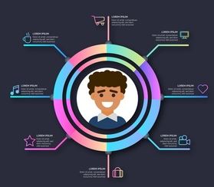
Le profil client
Les types de clients
  Individuel ?
  Entreprise ?
  Groupement ?
Quelles informations ?
  Individuel
Catégorie | Commentaire | Validation | Durée de vie
Identité, situation matri. & prof. | Inclus niveau d’éducation | Piece d’identité Photo…. | fixe
Sit. Financière personnelle |  | ??? | ???
Information sur l’activité | Quel niveau de détail ? Uniquement financier? | ??? | ???
Historique de crédit |  | Bureau d’information de crédit Autre? | ???
Garantie/caution | Inventaire des bien | ??? | ???
Inventaire des biens |  | ??? | ???
assurance | Santé, professionnelle | Contrat? | ???

Slide 14
Le profil client: entreprise
Catégorie | Commentaire | Validation | Durée de vie
Identité | Nom… | Statut? Autres? | fixe
Forme juridique |  | Statut? Autres? | fixe
Capital social |  | ??? | fixe
Nombre d’employés |  | ??? | ???
NINEA |  | Extrait registre commerce? | fixe
Adresse |  | Coordonnées gps? | Fixe?
Activités | Quel niveau de détail ? Uniquement financier? | Bilan? | Fixe?
Historique de crédit |  | Bureau d’information de crédit Autre? | ???
Information Gérant | Inventaire des bien | ??? | ???
Situation financière |  | ??? | ???
assurances |  | Contrat? | ???
Inventaire des biens |  | ??? | ???
Garantie/caution |  | ??? | ???

Slide 15
Le profil client: Groupement
Catégorie | Commentaire | Validation | Durée de vie
Identité | Nom… | ??? | fixe
Description, objet, fonctionnement | description du groupe qui l'a créé pourquoi, secteur nbre de rencontres etc. | procès-verbal de constitution, statut, règlement intérieur? | fixe
Responsables | Trésorier président secrétaire | ??? | fixe
Membres |  | ??? | ???
Adresse |  | Coordonnées gps? | Fixe?
Activités | Quel niveau de détail ? Uniquement financier? | Bilan? | Fixe?
Historique de crédit |  | Bureau d’information de crédit Autre? | ???
Garantie/caution |  | ??? | ???

Slide 16
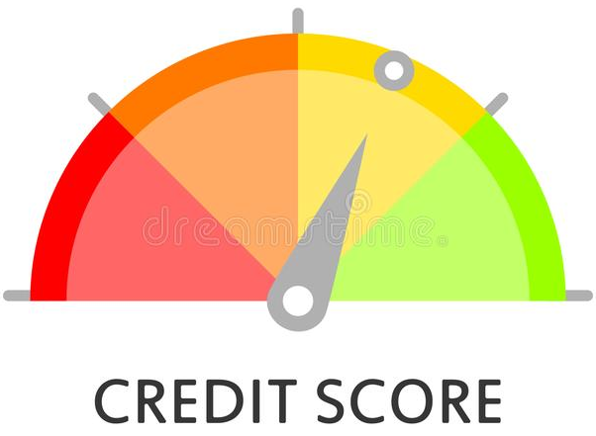
Credit scoring
Y-a-t-il un moyen automatique à partir des informations client d’établir une éligibilité potentielle au crédit
  oui/non
  pour un montant maximum
Quelles informations et quels calculs pour établir cette éligibilité et les montants?
Est-ce que des modèles d’évaluation qualitative existent?

Slide 17

Discussions de Groupe
Objectifs
  Identifier le contenu des outils et services et les priorités des acteurs pour guider notre implémentation
  Permettre à Jokalante de fournir des produits et services adaptés
  Identifier des acteurs intéressés par être des bêta-testeurs
Format: World Café
  3 groupes de taille équivalente se forme
  Chaque groupe discutera des 3 thèmes
  Chaque thème à un responsable
  Les groupes changent de thèmes toutes les 25min
Restitution par les responsables

Slide 18


